Slide 1

PROYECTO
“VGD LEARN”
PRESENTACIÓN CAPSTONE

Slide 2
PROYECTO VGD LEARN
Diego Allende
  Programador Backend
  Crear y mantener APIs RESTful
INTEGRANTES DEL PROYECTO
Victor Ayala
  Product Owner y Programador Frontend
  Líder y desarrollador de interfaces.
Greisy Garcia
  Scrum Master - QA
  Planificación sprints y retrospectivas.

Slide 3
PROYECTO VGD LEARN
DESCRIPCIÓN DEL PROYECTO
Problema o dolor
Los estudiantes disponen de pocos recursos de aprendizaje y carecen de una herramienta unificada que les permita organizar su estudio, practicar de forma personalizada y medir su progreso. Esta carencia provoca un aprendizaje desordenado y poco efectivo
Propuesta de solución
Una herramienta que ayude a los estudiantes a organizar sus materiales en módulos temáticos, haciendo que el estudio sea más ordenado y usando inteligencia artificial, además del contenido que ellos subirán. También se mostrarán los resultados para ver qué temas dominan y cuáles necesitan reforzar.

Slide 4
PROYECTO VGD LEARN
OBJETIVO GENERAL
Desarrollar una plataforma digital educativa que integre inteligencia artificial y procesamiento de lenguaje natural, permitiendo a los estudiantes organizar sus materiales de estudio, generar quizzes personalizados y obtener métricas claras de su progreso académico.
OBJETIVOS ESPECÍFICOS
Mejorar la organización de materiales de estudio de manera simple y accesible en comparación a la forma en cómo lo hacen los colegios/instituciones actualmente, que es de forma manual.
Disponer de evaluaciones personalizadas según el nivel del estudiante, para que esté realmente refuerce sus conocimientos.
Transformar los apuntes o documentos en módulos de estudios listos para usar, con el fin de facilitar el aprendizaje autónomo.

Slide 5
PROYECTO VGD LEARN
Alcance del proyecto
El proyecto VGD Learn tendrá como alcance el desarrollo de una plataforma educativa digital. La plataforma permitirá:
Un quiz inicial para diagnosticar el estilo de pensamiento del estudiante.
Generar automáticamente quizzes, flashcards, resúmenes.
Ofrecer funciones de autocompletado de palabras para reforzar vocabulario y comprensión.
Adaptar las actividades al nivel y necesidades del estudiante.
Limitaciones del proyecto
Las actividades generadas por la plataforma (quizzes, flashcards, autocompletado) se limitan a contenido textual, sin incluir componentes gráficos.
La personalización del contenido no ocurre en tiempo real; la IA trabaja con un análisis estático del material previamente cargado.
El alcance del proyecto se centra exclusivamente en aprendizaje individual autónomo.
La versión inicial está optimizada para entorno web de escritorio.

Slide 6
PROYECTO VGD LEARN
Metodología de trabajo para el desarrollo del proyecto
El desarrollo del proyecto VGD Learn se basa en la metodología ágil SCRUM, que permite trabajar de forma iterativa, colaborativa y con mejoras continuas en cada etapa.
Cada Sprint tiene una duración de dos semanas, e incluye las siguientes instancias:
Sprint Planning.
Daily Meetings: (2 veces por semana).
Sprint Review: presentación de avances funcionales.
Sprint Retrospective: análisis de mejoras en la dinámica de trabajo.
El proceso se apoya además en herramientas de control como GitHub (versionado y repositorio de código), Figma (diseño visual).

Slide 7
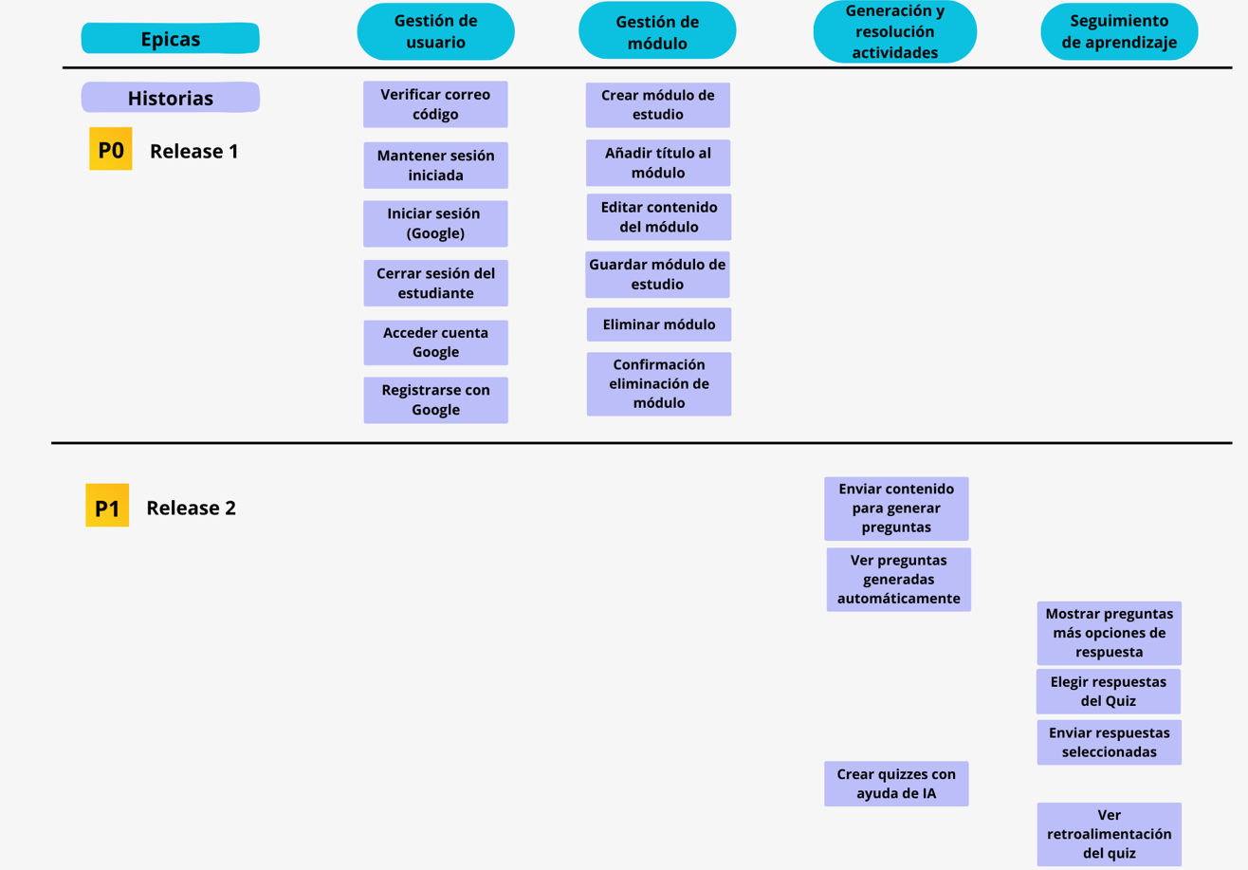
PROYECTO VGD LEARN
Metodología de trabajo para el desarrollo del proyecto

Slide 8
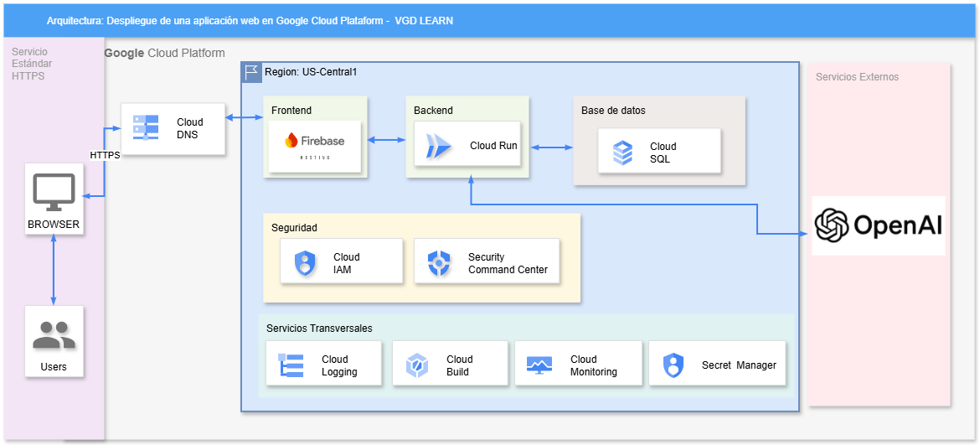
PROYECTO VGD LEARN
Arquitectura el software

Slide 9
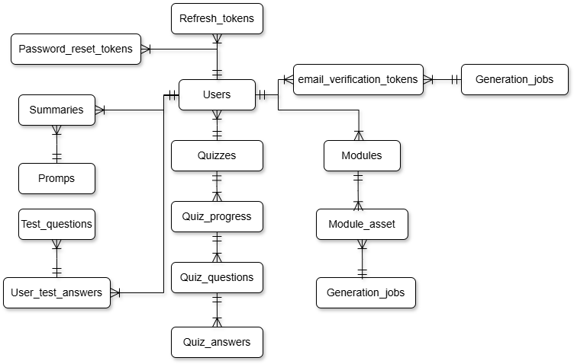
PROYECTO VGD LEARN
Modelo de datos

Slide 10
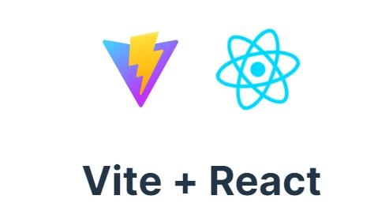
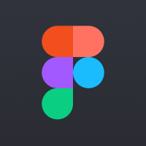




PROYECTO VGD LEARN
Tecnologías utilizadas
Frontend: React + Vite
Backend: Java/Spring Boot/REST
Base de datos: PostgreSQL
Infraestructura: GCP
Testing y QA: Mockito
Control de versiones: GIT + GitHub/Git Kraken
OpenAI + Langchain
FIGMA
Trello

Slide 11
PROYECTO VGD LEARN
DEMOSTRACIÓN DEL RESULTADO
DEL PROYECTO
Exposición del sistema

Slide 12
PROYECTO VGD LEARN
PREGUNTAS DE LA COMISIÓN

Slide 13
PROYECTO VGD LEARN
¡MUCHAS
GRACIAS!

